Slide 1
实验7 家兔呼吸运动的调节 实验8 家兔在体消化管活动观察与记录

Slide 2
I 基本实验原理
呼吸运动是呼吸中枢节律性活动的反映。
在不同生理状态下，呼吸运动所发生的适应性变化有赖于神经系统的反射性调节，其中较为重要的有呼吸中枢、肺牵张反射以及外周化学感受器的反射性调节。
因此，体内外各种刺激可以直接作用于中枢部位或通过不同的感受器反射性地影响呼吸运动。

Slide 3
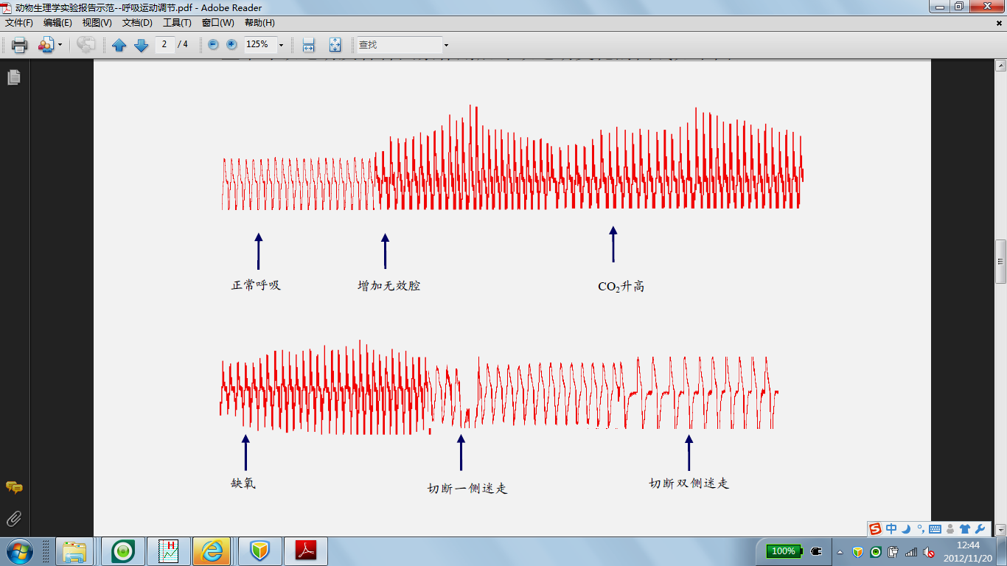
二氧化碳是调节呼吸运动最重要的体液因子，是维持呼吸中枢兴奋性的重要生理性刺激因素。通过刺激外周化学感受器（颈动脉体和主动脉体）和中枢化学感受器而使延髓呼吸中枢兴奋，引起呼吸加深加快。

Slide 4
迷走神经是肺牵张反射的传入神经，阻止吸气活动过长，加速吸气动作和呼气动作的交替。切断后会引起呼吸变深变慢。

Slide 5
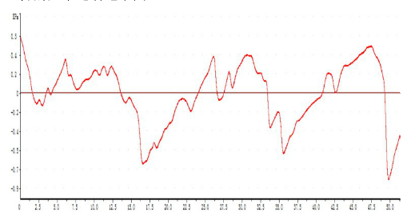
消化管的不同部位，其组织结构各异，运动形式也有差别。
在体内，消化管的运动受到植物性神经、胃肠壁内神经丛和体液因素的调节和影响。
肠内容物的渗透压是制约肠吸收的重要因素。同种溶液在一定浓度范围，浓度越高吸收越快。过浓时可致反渗透现象，要在浓度降低至一定程度后，溶质才被吸收。而水的吸收是被动的渗透过程，即需待溶质被吸收后，溶液成低渗时，水再向肠壁、血液中转移。
胃的正常运动记录图

Slide 6
II 实验目的
学习记录家兔呼吸运动曲线的方法
了解几种理化因素改变对呼吸运动的影响
观察在体条件下消化管的运动情况以及神经体液
的调控作用

Slide 7
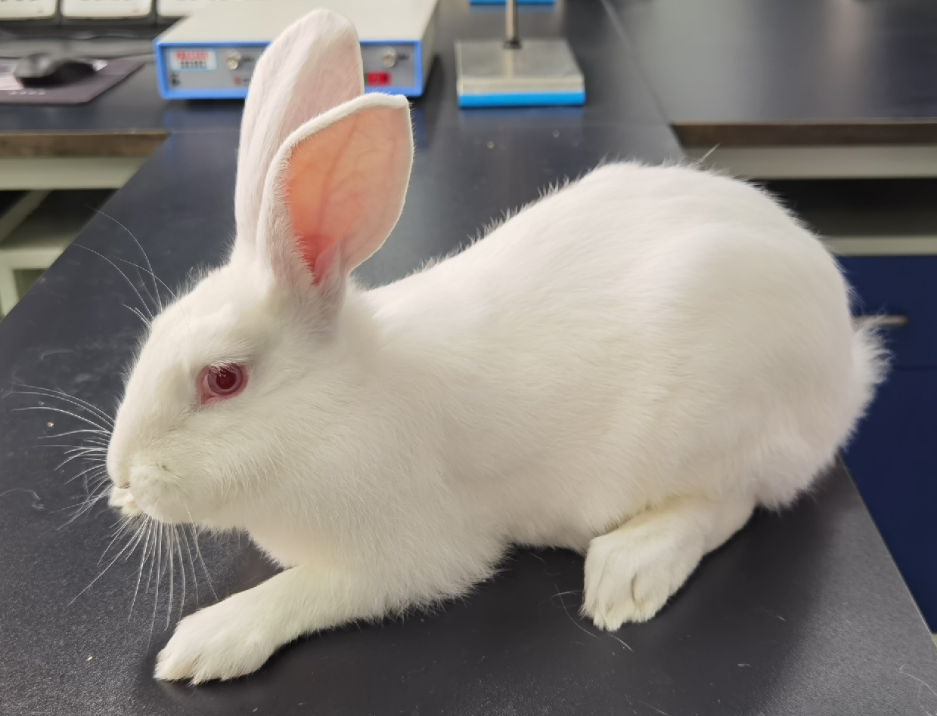
III 实验对象与器材
家兔，学名Oryctolagus cuniculus f. domesticus,属于哺乳纲、兔形目、兔科、真兔属。
生理特性与人类接近，性格温顺，耳部血管明显，主动脉神经（减压神经）在颈部自成一束，方便操作，多用于循环、神经实验，如减压神经放电。
做消化道实验前需喂食
20％乌拉坦（氨基甲酸乙酯），台氏液（蒂罗德液），0.9% 生理盐水， 3% 乳酸，0.1% 肾上腺素，0.1% 乙酰胆碱，0.1% 阿托品，5% 葡萄糖，饱和硫酸镁，过饱和KCl

Slide 8
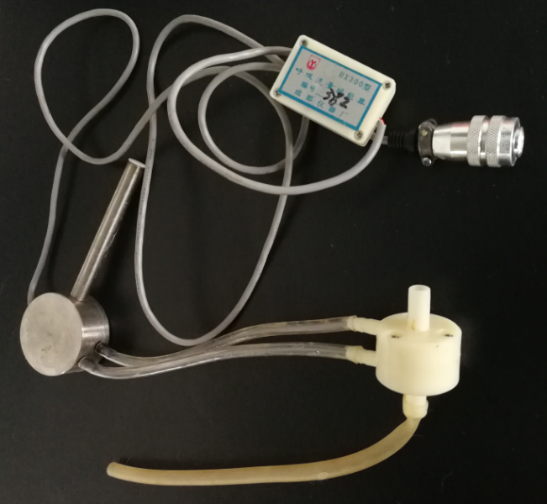
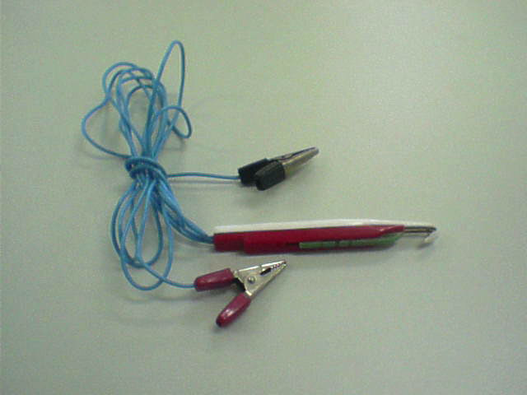
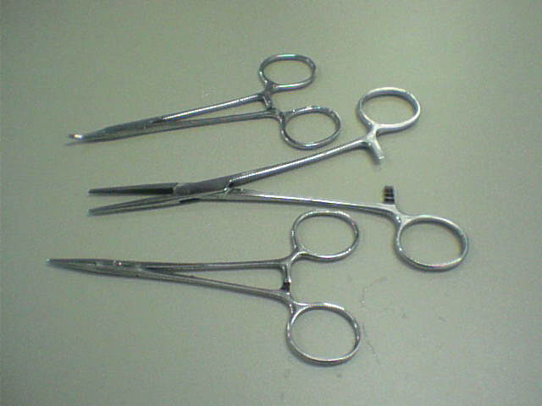
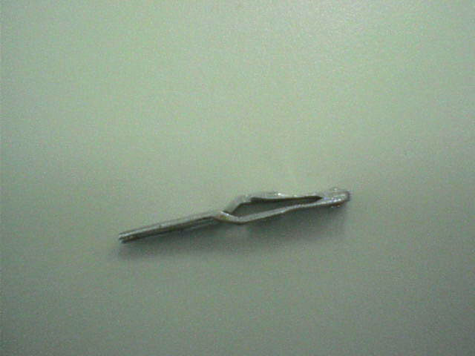
动物体重秤，防抓咬手套，兔手术台，兔保定器，哺乳动物手术器械， RM6240E型多道生理信号采集处理系统，刺激电极，刺激线，铁支架，双凹夹，气管插管，注射器，棉线，纱布，棉花
呼吸流量换能器，动脉夹，止血钳，保护电极，1.5 m长橡胶管，万能滑轮，CO₂气囊
动脉夹
止血钳
呼吸流量换能器
气管插管
保护电极

Slide 9
IV 实验过程
动物的麻醉与固定
取一只家兔，称重。将20％乌拉坦（氨基甲酸乙酯）以5 mL/kg（1g/kg）体重的剂量由耳缘静脉远端缓慢注入，观察动物肌张力、呼吸与角膜反射的变化。动物麻醉后背位固定于兔手术台上。
颈部手术
将动物头部固定，充分暴露颈部手术野。剪除颈部被毛。沿颈部正中线在喉头（甲状软骨）上一指至锁骨（胸骨角）上一指的地方作一个5～7cm的皮肤切口。钝性分离皮下组织及肌肉，暴露、分离气管。

Slide 10
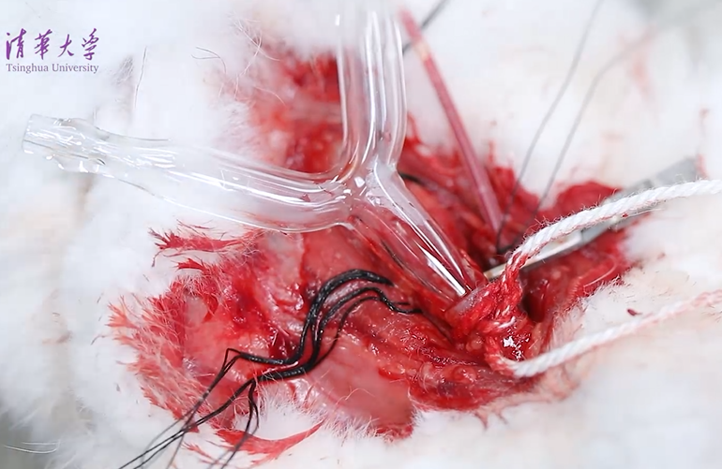
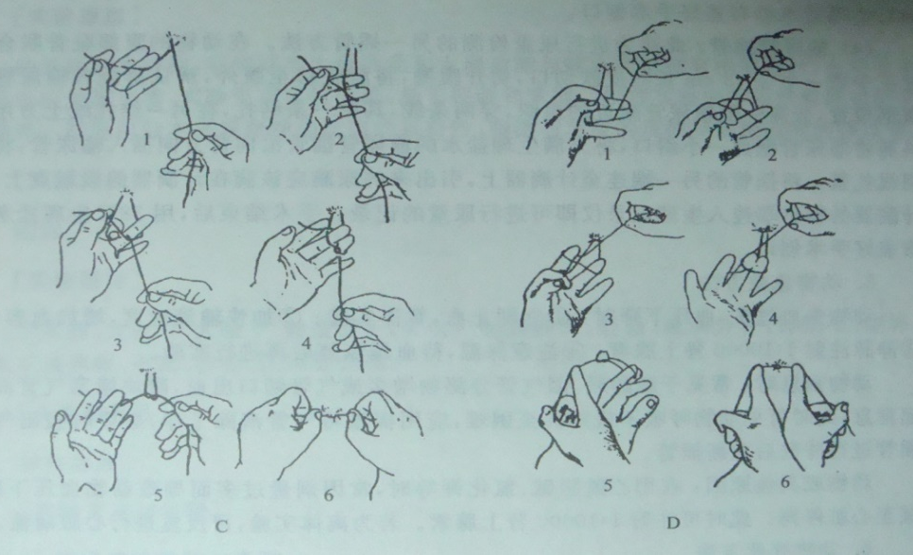
气管插管
在气管下方穿一根粗结扎线，于甲状软骨下方第三与第四软骨环之间作“⊥”形切口，切口约占气管管径的1/3~1/2，沿向心方向插入气管插管，结扎固定。
注意及时清理呼吸道中的粘液或血块。
单手打结法

Slide 11
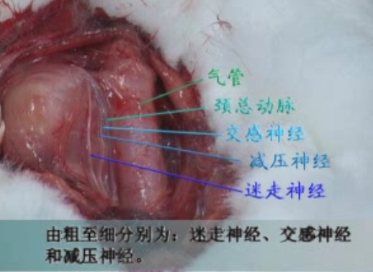
迷走神经的分离
在气管两侧辨别颈总动脉、迷走神经、交感神经、减压神经，在两侧迷走神经下方各穿两条湿润棉线备用。
分离时特别注意不要过渡牵拉，并随时用生理盐水润湿。
家兔颈部主要神经血管

Slide 12
实验7 家兔呼吸运动的调节

Slide 13
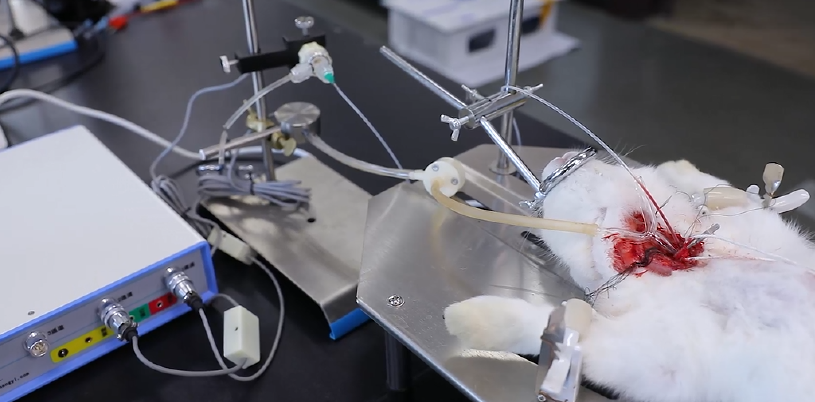
呼吸流量换能器连接
将气管插管的一侧支管通过橡皮管与呼吸流量换能器相连，另一侧支管与大气相通，呼吸流量换能器信号输出端与记录系统1通道相连。
呼吸流量换能器连接

Slide 14
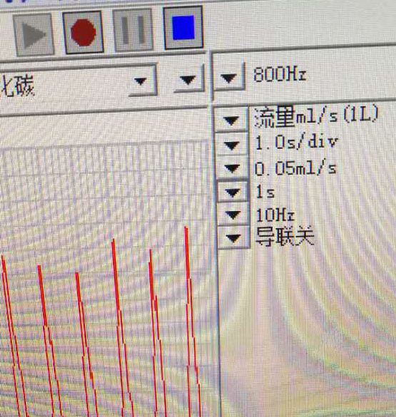
记录正常呼吸与血压曲线：
打开软件，调节1通道为呼吸流量，（选择家兔呼吸运动调节实验，时间参数为1s）记录一段正常的呼吸运动曲线，同时观察吸气相和呼气相在呼吸曲线上的表现形式，注意呼吸幅度和频率。
增加吸入气中的CO₂浓度：
将装有CO₂的气囊管口与气管插管的游离侧支管相连（靠近），松开气囊的夹子，使部分CO₂随吸气进入气管，观察呼吸的变化。一旦出现变化，立即去掉气囊，观察曲线的恢复过程。

Slide 15
增大无效腔：
气管插管的游离侧支管和呼吸流量换能器游离侧支管同时分别连接长约1.50 m的橡胶管（或者气管插管的游离侧支管夹闭，呼吸流量换能器游离侧支管连接橡胶管），观察此时呼吸运动的变化。出现明显变化后，立即去掉橡胶管，观察恢复过程。
升高血液中H⁺浓度：
用注射器由耳缘静脉缓慢注入3% 乳酸0.5 mL，使血液pH值降低，观察此时呼吸运动的变化及恢复过程。

Slide 16
电刺激迷走神经：
先描记一段正常的呼吸曲线，切断左侧迷走神经，观察呼吸运动有何变化，计算呼吸频率的百分数。
再切断右侧迷走神经（两端结扎中间剪断），观察呼吸运动有何变化。
在此基础上，观察记录以中等强度和频率电刺激右侧迷走神经中枢端所致的呼吸运动的变化。
Notes:
A3: C
呼吸流量换能器法无法实现这一实验，因为如果从呼吸流量换能器游离端抽注气体，则呼吸流量换能器记录到的不仅仅是动物呼吸流量，还有注入或抽取的气量。
如果从气管插管游离端抽注气体，则呼吸流量换能器的连接部位无法实现气道封闭。
注入和抽出肺内气都要在3个呼吸周期内完成

Slide 17
肺牵张反射：不做（需用张力法或呼吸换能器法）
将预先抽取 50 mL空气的注射器连接在气管插管的一侧支管上，于吸气末缓慢注入肺内，同时夹闭所有游离侧支管，使肺保持在持续扩张状态，注入过程于三个呼吸周期内完成。观察记录呼吸运动曲线的变化情况，并观察记录呼吸运动恢复过程。
于呼气末用注射器抽取肺内气体 50 mL，使肺保持在塌陷状态，观察呼吸状态有何区别，并观察记录呼吸运动恢复过程。

Slide 18
家兔呼吸运动实验流程：
正常呼吸与血压曲线
增加吸入气中的CO₂浓度
增大无效腔
升高血液中H⁺浓度
电刺激迷走神经

Slide 19
实验8 家兔在体消化管活动观察与记录

Slide 20
腹部手术：
暴露胃和肠:
剪掉腹部被毛，从耻骨联合前约5 cm开始，向前沿腹中线打开腹腔约15~20 cm，暴露胃和肠。观察正常情况下胃和小肠的蠕动，小肠的分节运动及其频率，用手指轻触胃部感受其紧张度。
小肠吸收与肠内容物渗透压的关系：
取出一段长约16 cm的空肠，用线将其扎成各为8 cm长的肠段A和B。在 A 段中注入3~5 mL饱和硫酸镁溶液，在 B 段中注入15~20 mL 5 %葡萄糖溶液。将 A、B肠段放回腹腔，约30 min后检查两肠的变化。

Slide 21
乙酰胆碱对消化管运动的影响:
直接在胃和小肠表面滴加 0.1%乙酰胆碱 3~5滴，观察胃肠运动。
肾上腺素对消化管运动的影响:
恢复正常后直接在小肠表面滴加 0.1%肾上腺素 3~5滴，观察胃肠运动变化。
迷走神经对呼吸和消化管运动的调节：
描记一段正常的呼吸曲线，轻轻提起右侧迷走神经上的备用线，小心地将神经置于保护电极上，用中等强度的连续刺激（约3-6 V，20 Hz）通过保护电极刺激神经约 15 s，观察记录呼吸和胃肠运动的变化。出现明显变化后即刻停止刺激，使呼吸和胃肠运动恢复正常。

Slide 22
迷走神经对呼吸和消化管运动的调节：
阿托品对消化管运动的调节：
恢复正常后，经耳缘静脉注射 0.1%阿托品 0.5 mL，1~2 min后对迷走神经进行电刺激，观察胃肠运动的变化。
切断右侧迷走神经（两端结扎中间剪断），观察呼吸运动有何变化。
在此基础上，观察记录以中等强度和频率电刺激右侧迷走神经中枢端所致的呼吸运动的变化。
Notes:
内脏大神经：一出现现象就停止刺激

Slide 23
（选做）
内脏大神经对消化管运动的调节：
打开腹腔，在左侧肾脏的上方找到肾上腺。肾上腺上方较细的神经即为内脏大神经，分离时应特别小心，因稍有不慎便会将其拉断。穿线备用。用保护电极钩住内脏大神经及部分血管和肌肉组织，用中等强度的连续脉冲对其进行刺激，观察消化管运动变化情况。
3.右侧内脏大神经
9.左侧内脏大神经
5.右侧肾上腺
13.左侧肾上腺
兔腹腔内交感神经
Notes:
内脏大神经：一出现现象就停止刺激

Slide 24
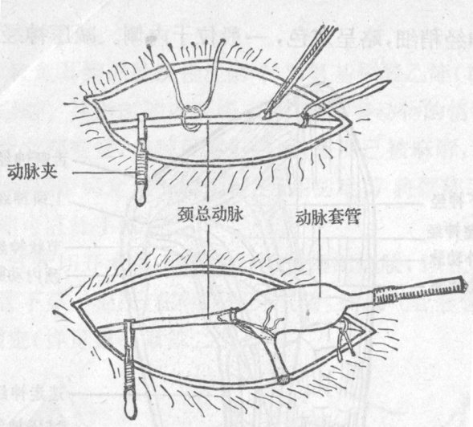
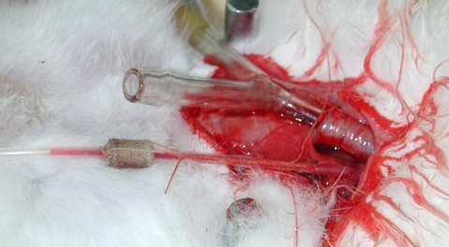
（选做）
动脉插管
在左侧颈总动脉的近心端夹一个动脉夹，并在动脉夹远心端距动脉夹约3cm处结扎。用眼科剪在结扎线与动脉夹之间沿向心方向剪一个楔形切口（约占管径的1/3~1/2），向心脏方向插入与压力换能器相连的动脉插管，由备用的线结扎固定。小心松开动脉夹，即可见血液冲进动脉插管。
近心端
远心端

Slide 25
正常情况下胃肠运动
反渗透实验
滴加 0.1% 乙酰胆碱
滴加 0.1% 肾上腺素
电刺激右侧迷走神经
耳缘静脉注射 0.1% 阿托品 0.5 mL
切断右侧迷走神经
电刺激左侧内脏大神经
膀胱插管、颈总动脉插管
家兔消化管运动实验流程：

Slide 26
动物处死：
空气栓塞法
用 25 mL注射器吸满一管空气，通过家兔耳缘静脉快速注入，同时密切注意动物状态变化，直至动物呼吸、心跳均消失。
静脉注射 KCl法
经家兔耳缘静脉快速注射过饱和KCl溶液1~2 mL，同时密切注意动物状态变化，直至动物呼吸、心跳均消失。

Slide 27
V 注意事项
麻醉剂注射量速度要慢，同时注意动物的变化，以免过量引起动物死亡。如果实验时间过长，动物苏醒挣扎，可适量补充麻醉剂。
注意保护神经不要过渡牵拉，并经常保持湿润。
项实验前要有观察对照，施加条件时要按“标记”。注射每种试剂的注射器要专用，不可混用。
耳缘静脉注射乳酸时要注意控制好速度，以免造成因局部药物浓度过大而引起动物死亡。
因实验过程中要进行多次静脉注射，应注意保护好家兔耳缘静脉。
经常用温热生理盐水或纱布润湿手术野，防止干燥和降温。

Slide 28
动脉插管注意事项
插管时手术结一定要打结实，尤其注意打第二个结时要确保第一个结不松动。
在整个实验过程中，要保持动脉插管与动脉方向一致，防止刺破血管或引起压力传递障碍。

Slide 29
VI 本实验需掌握的实验技术
家兔的抓取、麻醉与固定
家兔耳缘静脉注射技术
气管插管技术
颈总动脉插管技术
VII 关键技术
动物的麻醉
呼吸流量换能器的连接
耳缘静脉注射技术

Slide 30
VIII 思考与探索
试设计实验探索肺缩小反射在呼吸运动中的调节作用。
试设计实验研究迷走神经和内脏大神经分别是通过释放什么神经递质来实现对胃肠运动的调节作用。

